Slide 1
iRekeningen 2.0
22 februari 2022
Sophie Devolder & Stefanie Van Zonhoven

Slide 2
Agendapunten
Inleiding
Opmaken rekeninggroep
Aanrekenen (incl. splitsing leerling)
Crediteren
Afdrukken en doorboeken
Afpunten
Manueel afpunten
Inlezen codaberichten
Domiciliebestand inlezen
Fiscale attesten

Slide 3
Inleiding

Slide 4
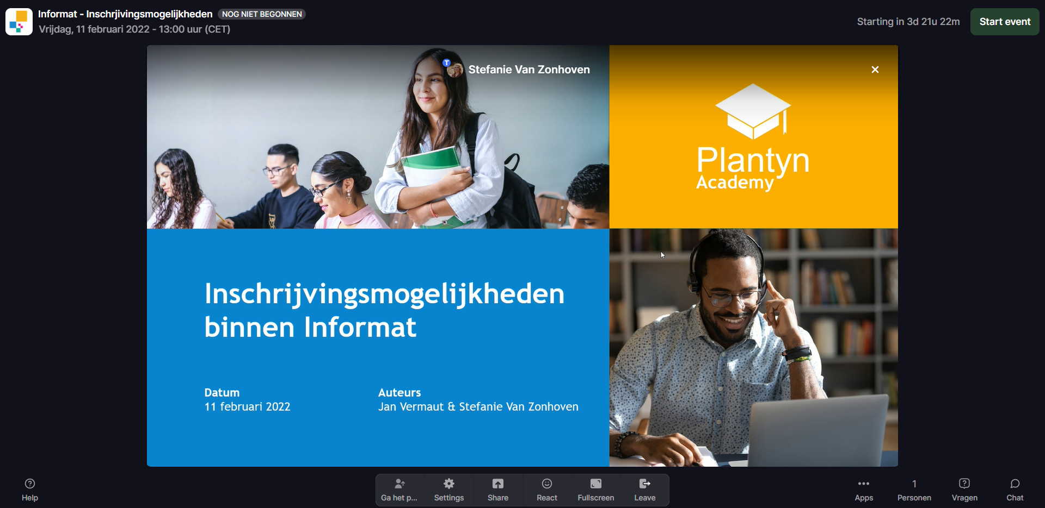
Inleiding

Slide 5
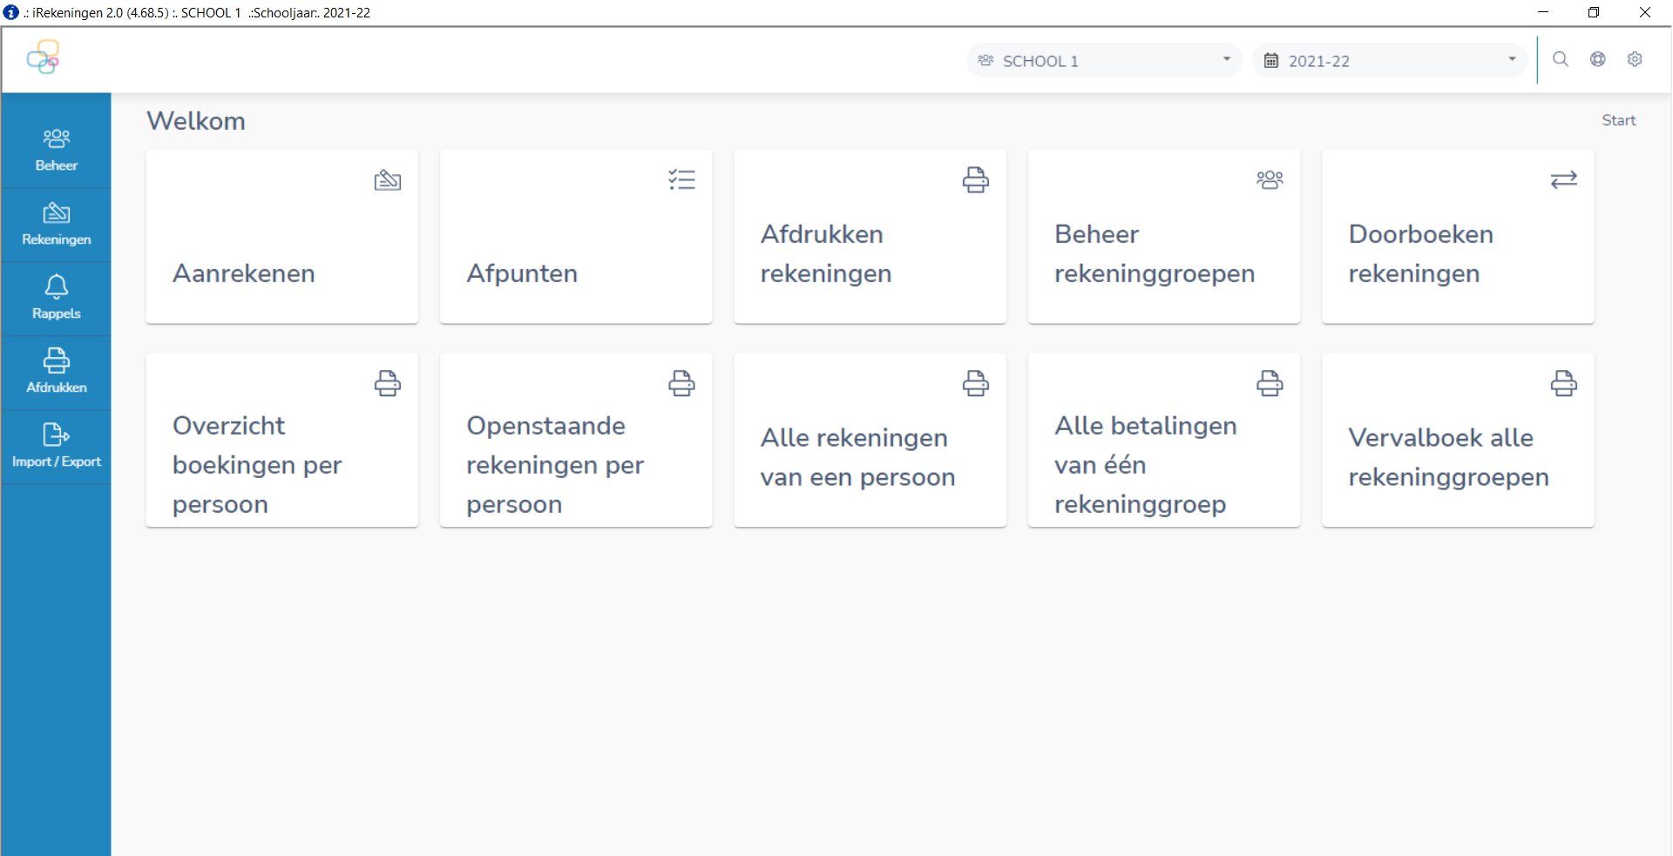
Startscherm
Notes:
Informaticoontje => terug naar beginscherm

Slide 6
Instellen basisgegevens
Notes:
Algemene instellingen vermelden
Zoekfunctie = vergrootglas

Slide 7
Opmaken rekeninggroep

Slide 8
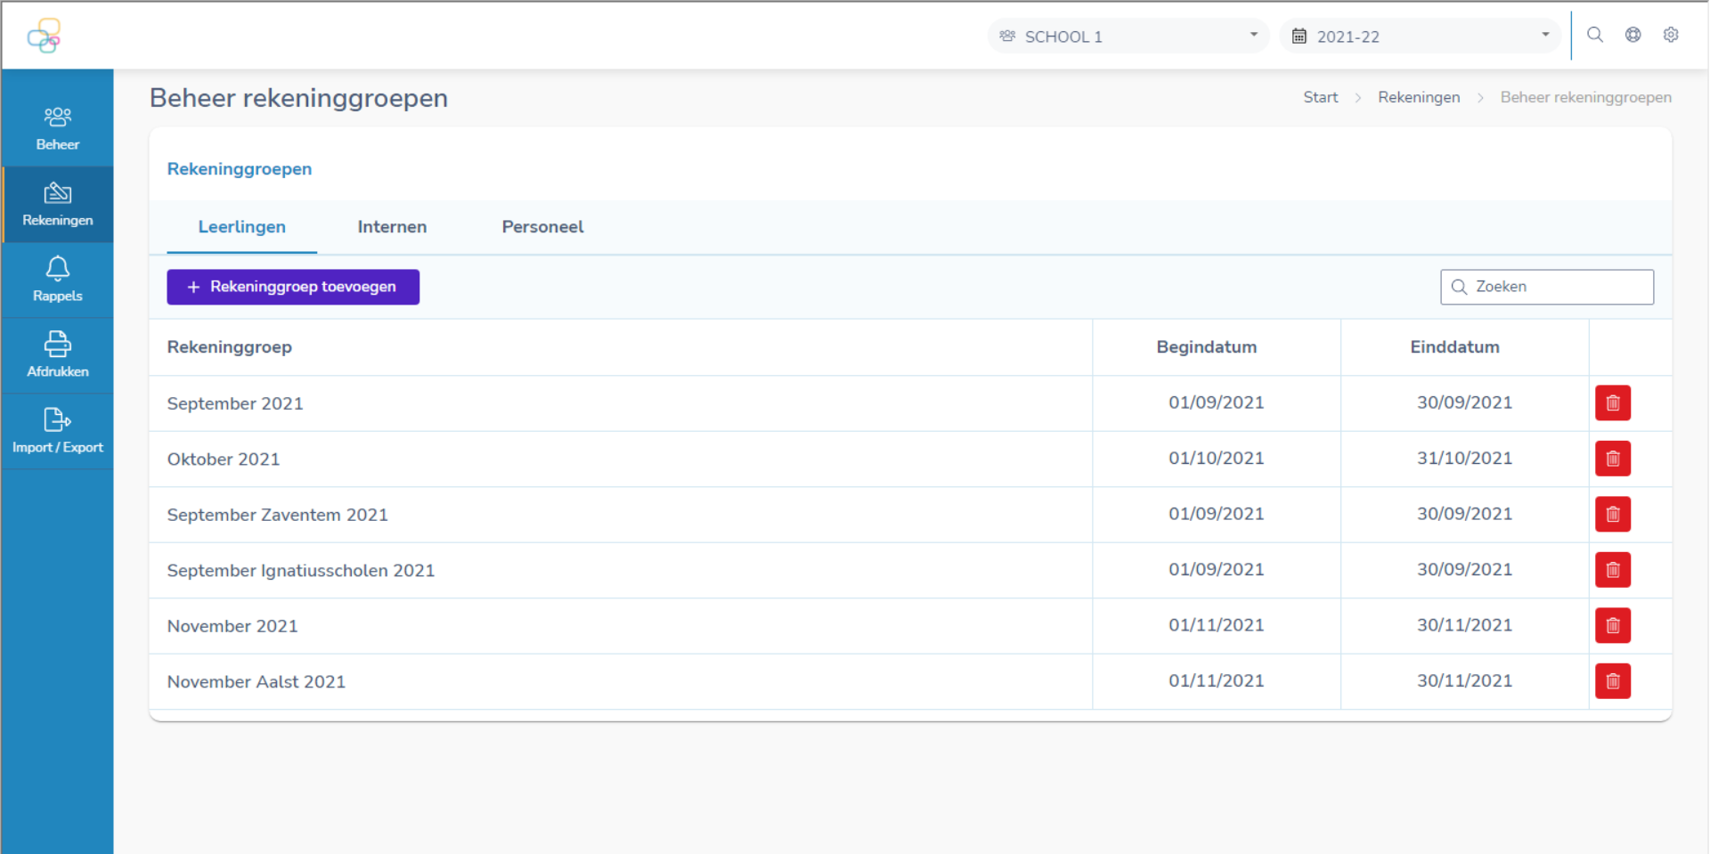
Opmaken rekeninggroep
Rekening > Rekeninggroep
Notes:
Melding standaard rekeninggroep tekst

Slide 9
Aanrekenen

Slide 10
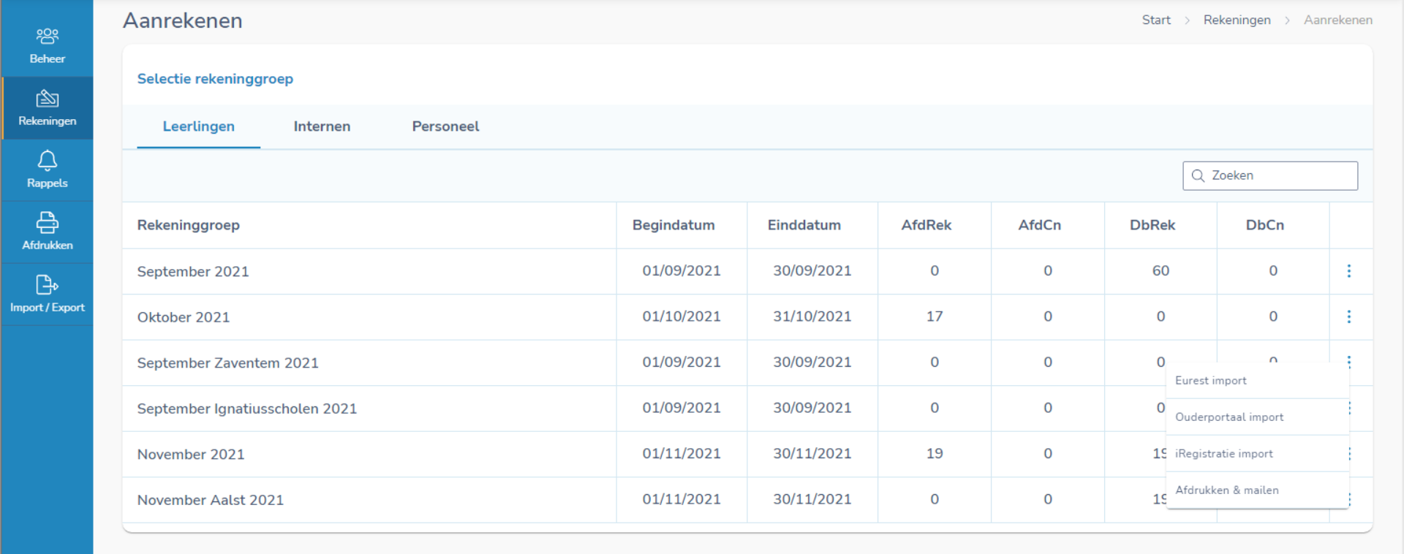
Aanrekenen
Rekeningen > Aanrekenen

Slide 11
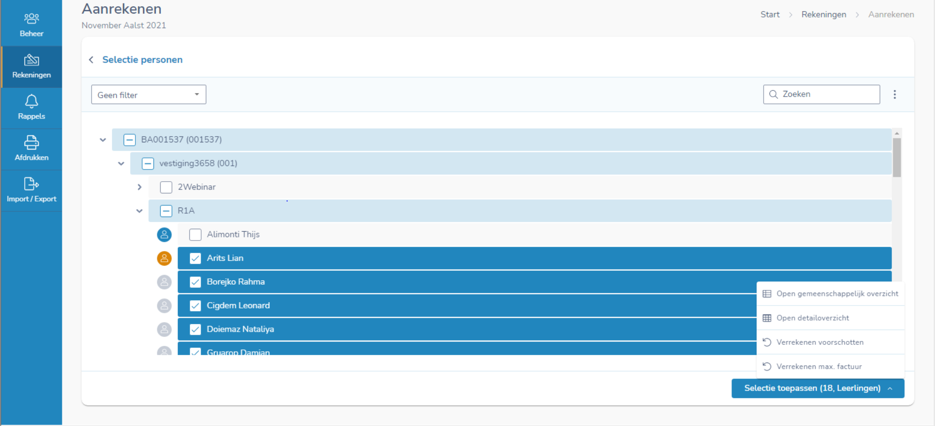
Aanrekenen
Rekeningen > Aanrekenen
Kies rekeninggroep
Selecteer klas(sen) of leerling(en)
Notes:
Algemene instellingen
Gemeenschappelijk overzicht: zelfde aantal en zelfde prijs!
Kleuren toelichten

Slide 12
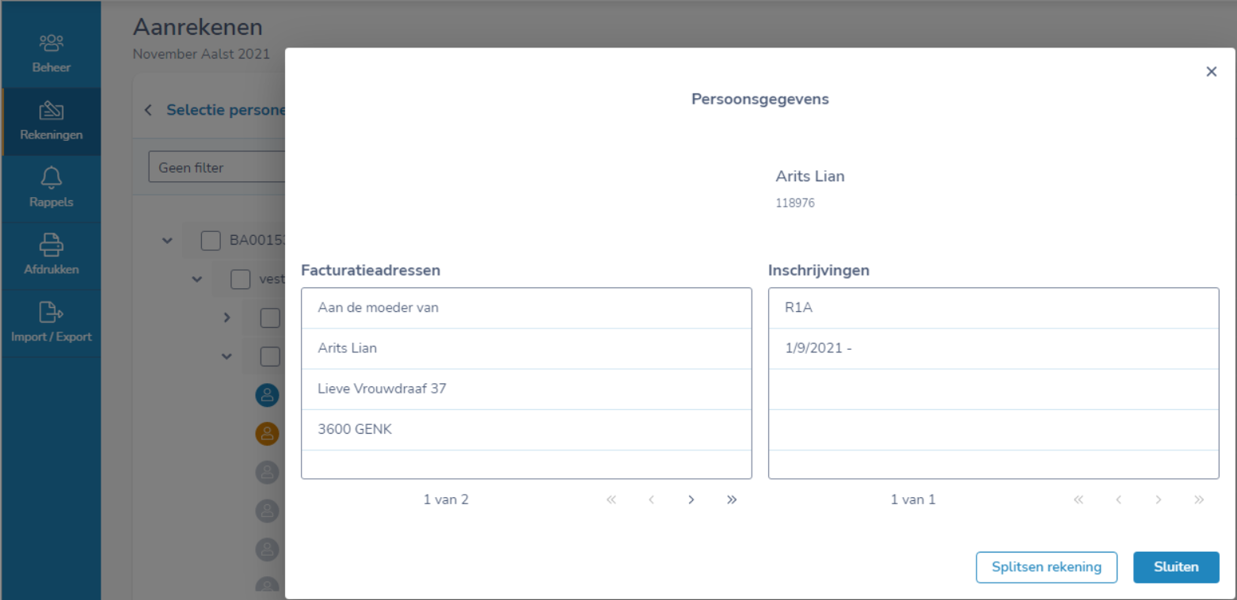
Aanpassen splitsing rekening
Afwijken van ingestelde splitsing
Rekeningen > Aanrekenen
Notes:
Kan nu reeds een stap vroeger uitgevoerd worden, maar kan ook nog via detailoverzicht.

Slide 13
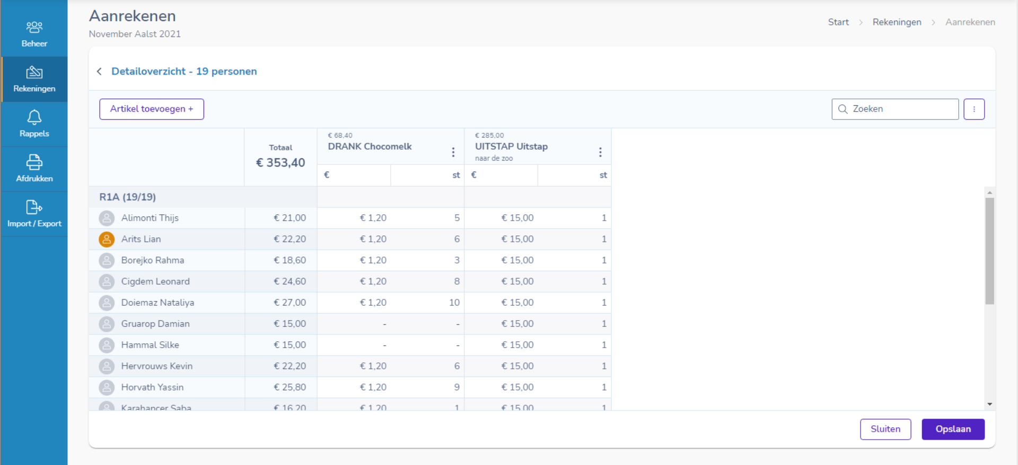
Aanrekenen
Open detailoverzicht

Slide 14
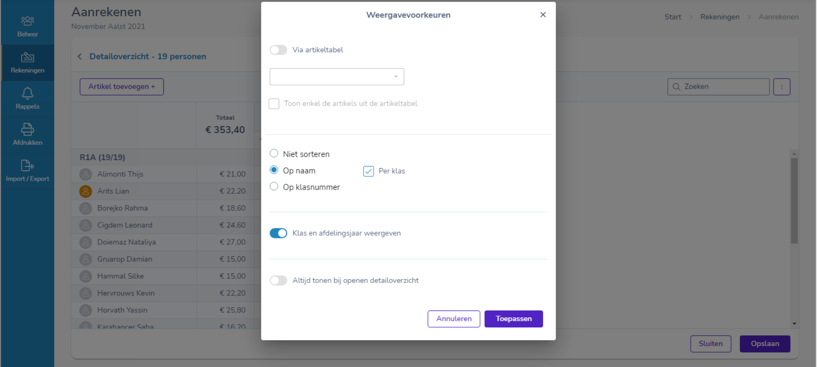
Aanrekenen via artikeltabel
Drie puntjes > weergavevoorkeuren

Slide 15
Crediteren

Slide 16
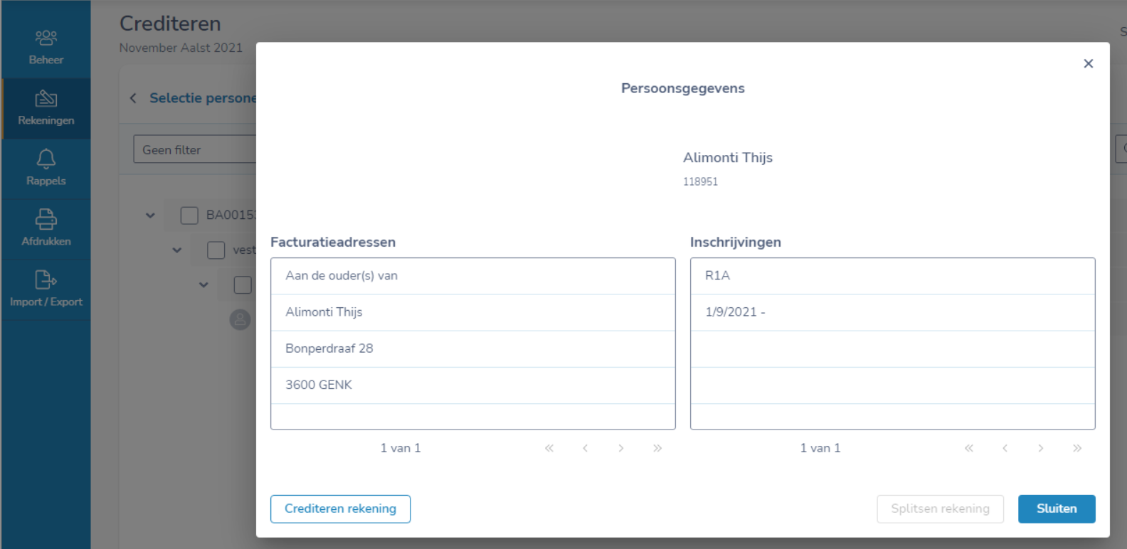
Volledige rekening crediteren
Rekeningen > Crediteren

Slide 17
Volledige rekening crediteren
Rekeningen > Crediteren

Slide 18
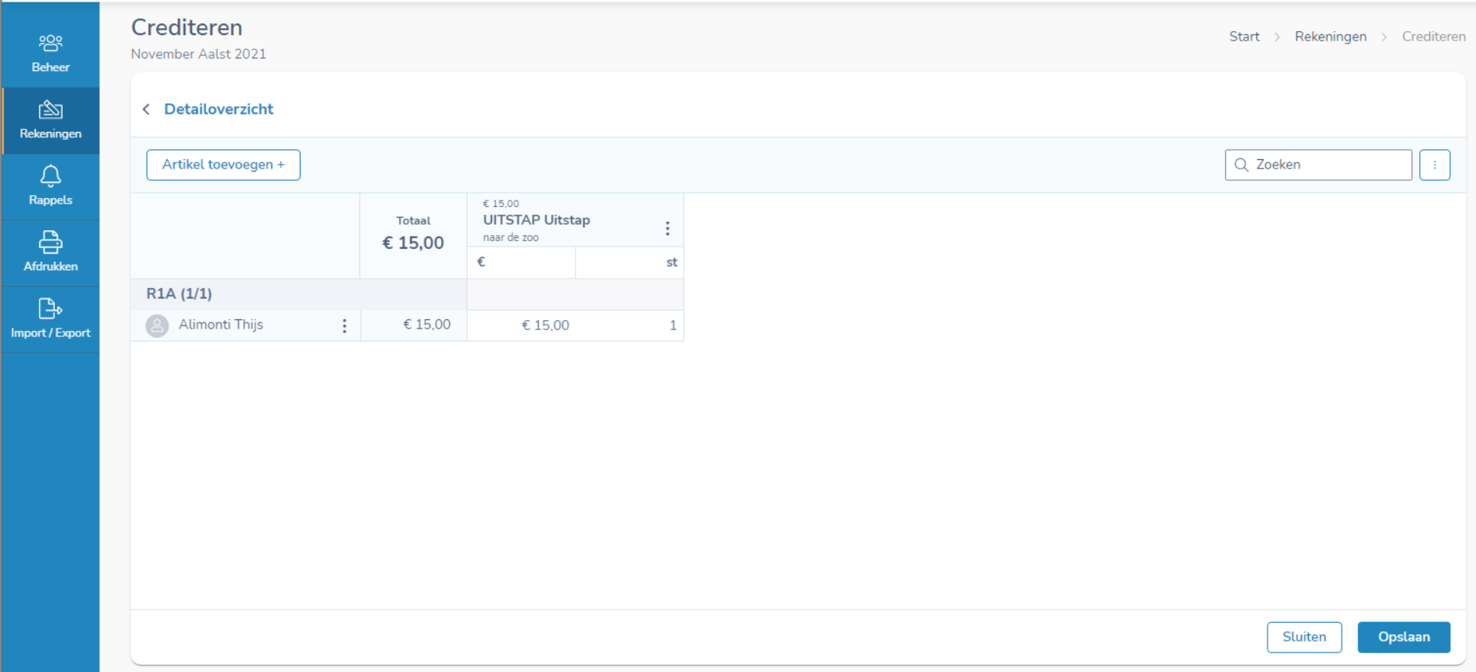
Een/enkele item(s) crediteren
Rekeningen > Crediteren > Detailoverzicht/gem. overzicht

Slide 19
Afdrukken en doorboeken

Slide 20
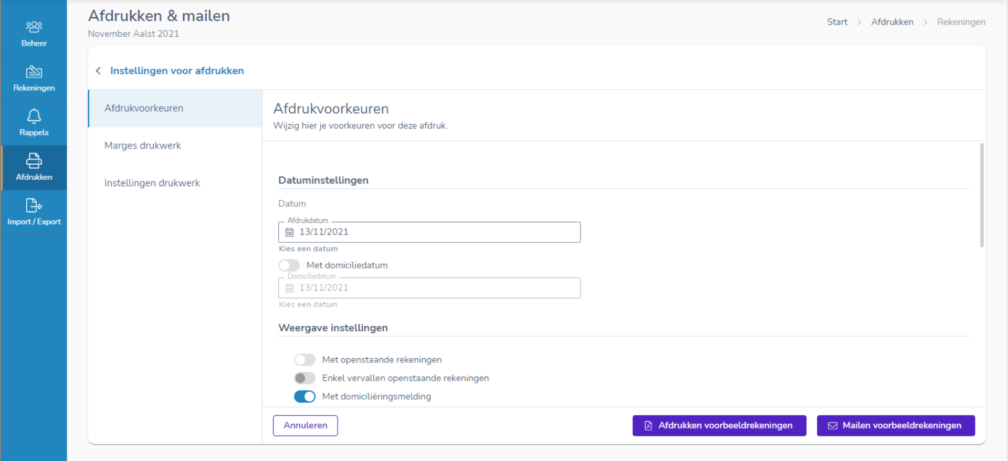
Afdrukken of mailen
Rekeningen > Afdrukken > Rekeningen
Notes:
Afdrukken voorbeeldrekeningen -> “voorbeeld” valt weg bij doorgeboekte rekeningen
Bij mix: (voorbeeld)rekeningen
Melding bij mailen: rekeningen zijn nog niet doorgeboekt. Je kan toch mailen.
Afdrukdatum al dan niet overschrijven.

Slide 21
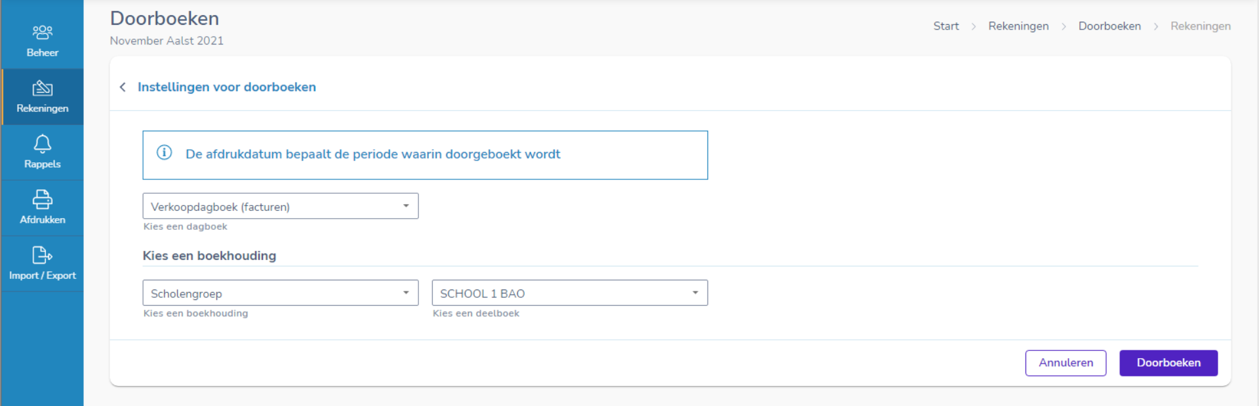
Doorboeken
Rekeningen > Doorboeken > Rekeningen
Laat eventueel het juiste exportbestand instellen.
Notes:
Overzicht nu ook in excel

Slide 22
Afpunten

Slide 23
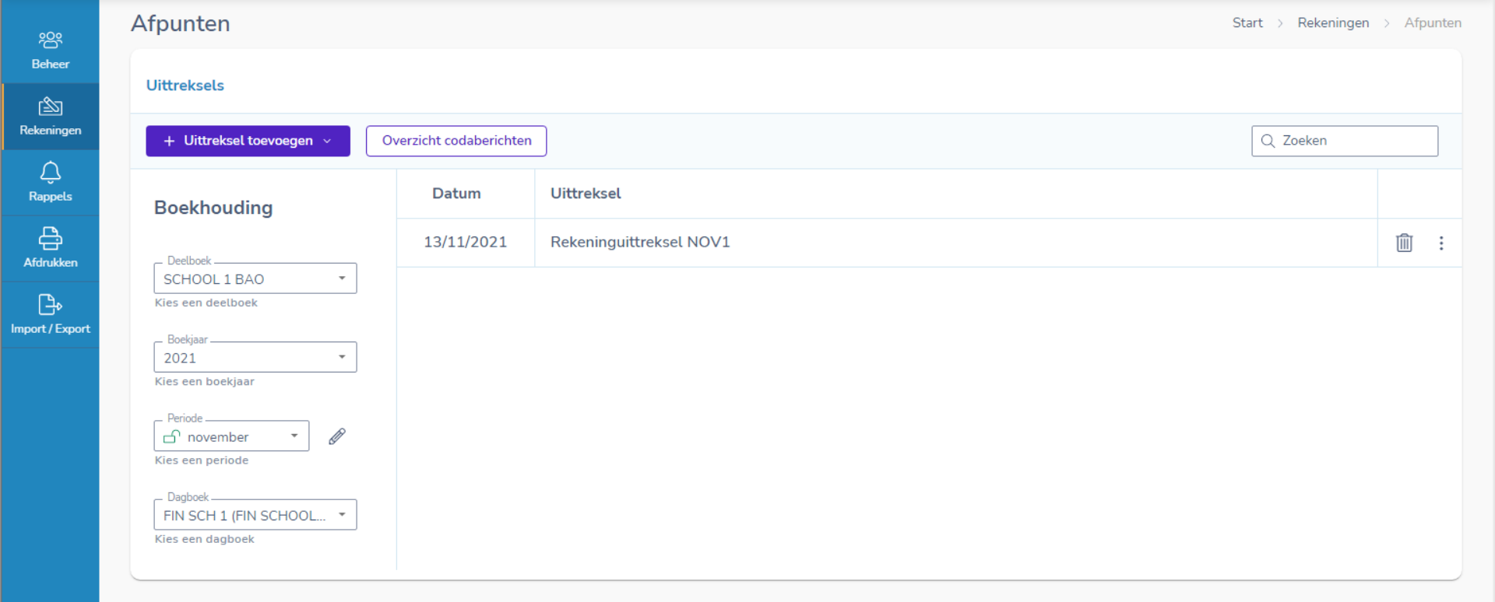
Manueel afpunten
Rekeningen > Afpunten
Notes:
Eerst juiste deelboek, boekjaar en periode kiezen, daarna op uittreksel toevoegen klikken.
Je kan ook werken in een bestaand uittreksel.

Slide 24
Manueel afpunten
Uittreksel toevoegen > Manueel afpunten
Kies datum en geef een naam
Opslaan en openen

Slide 25
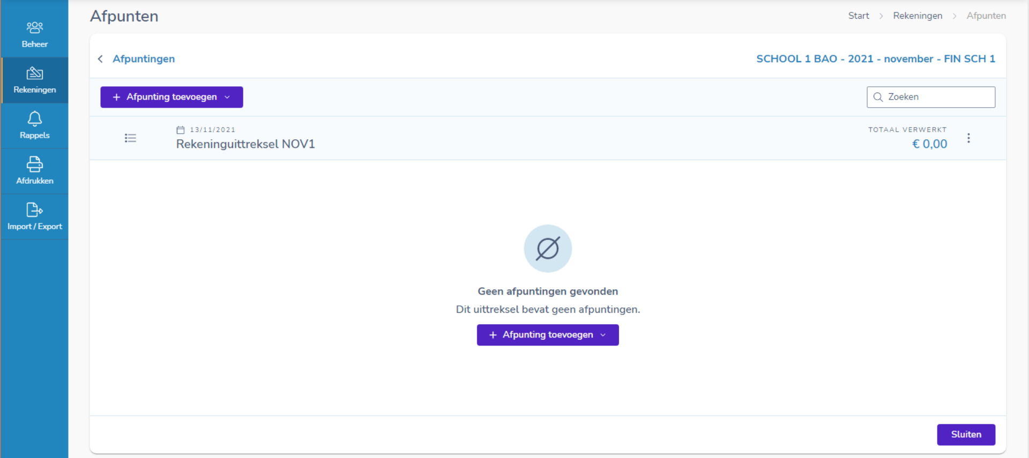
Manueel afpunten

Slide 26
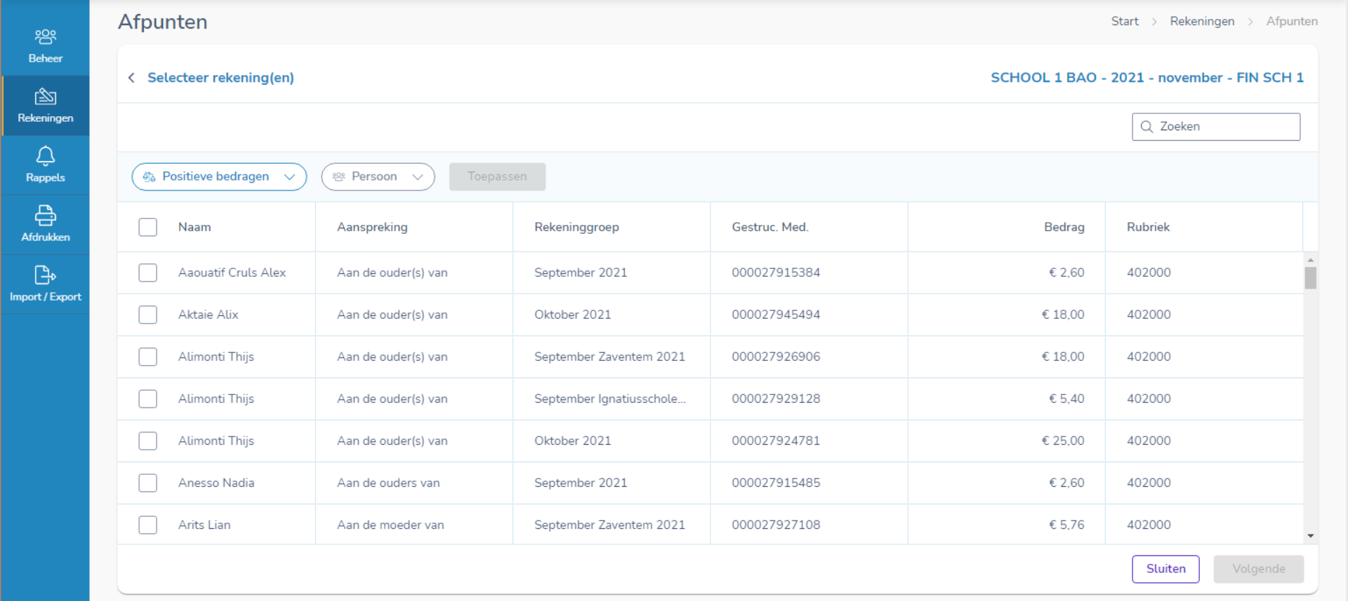
Manueel afpunten
Selecteer de juiste leerlingen
Notes:
Filteren en toepassen!

Slide 27
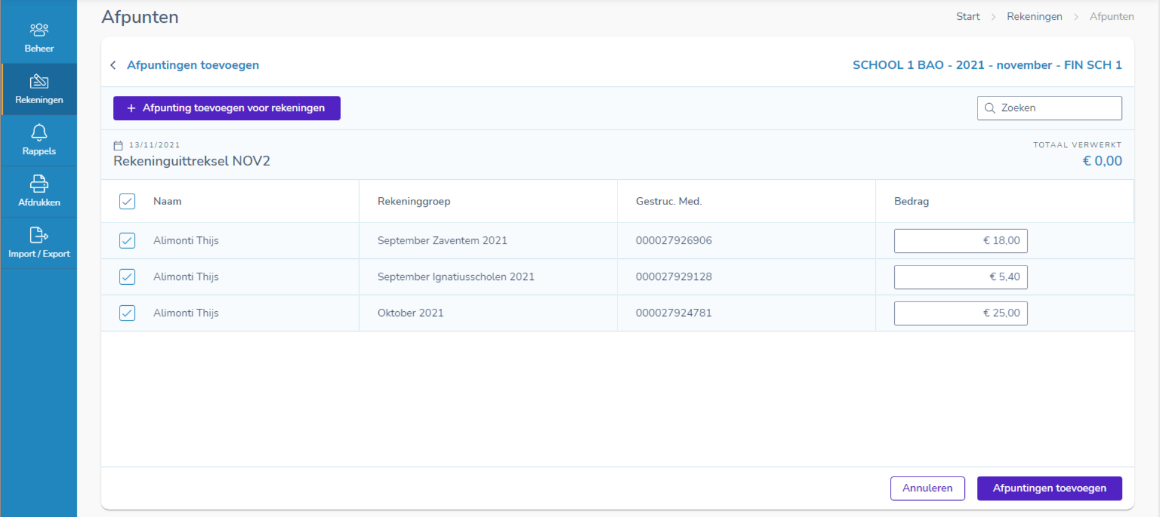
Manueel afpunten
Pas eventueel het betaalde bedrag aan.

Slide 28
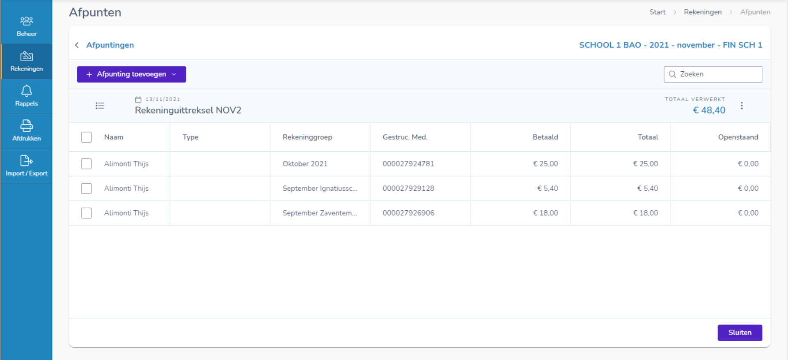
Manueel afpunten
Notes:
Ook wijzen op andere weergave

Slide 29
Inlezen codaberichten
Rekeningen > Afpunten
Notes:
Eerst juiste deelboek, boekjaar en periode kiezen, daarna op uittreksel toevoegen klikken.
Je kan ook werken in een bestaand uittreksel.

Slide 30
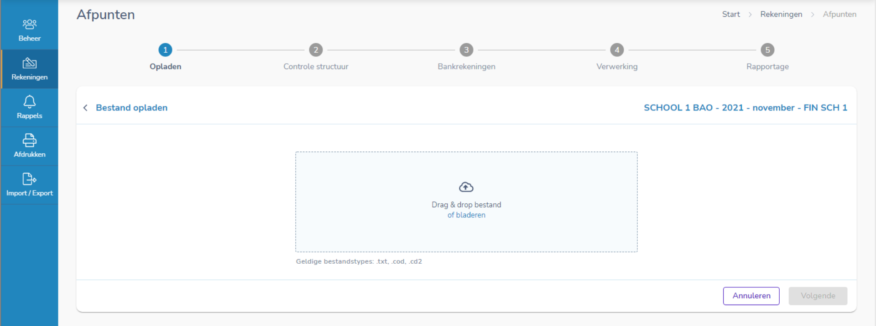
Inlezen codaberichten
Uittreksel toevoegen > Coda importeren
Notes:
Hier best nog eens uitdrukkelijk meegeven dat je nu ook codabestanden zonder extensie kunt inlezen maar dat je bij het bladeren wel moet gaan zoeken op alle bestandstypes.

Slide 31
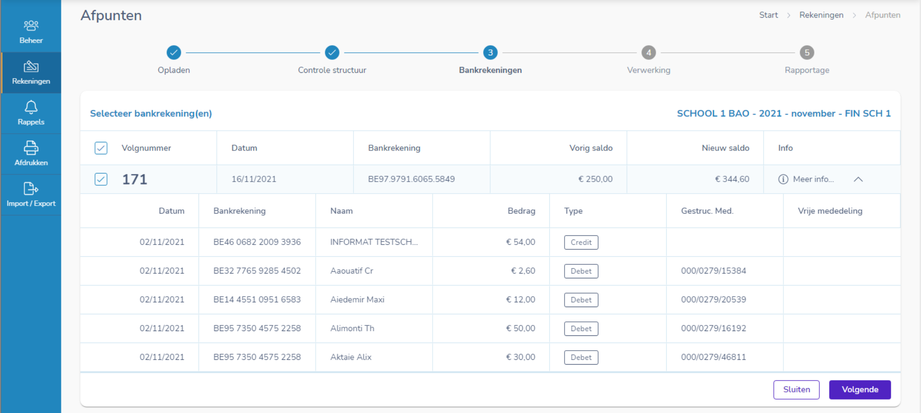
Inlezen codaberichten
Overzicht inhoud codabericht
Notes:
Hier zeker meegeven dat als ze niet op 'volgende' kunnen klikken (als dat is uitgegrijsd), dat ze op die 'meer info' moeten klikken. Die zal dan in het oranje staan en als ze erop klikken zullen ze zien over welke controle het systeem valt en waarom de coda dus niet kan worden ingelezen.

Slide 32
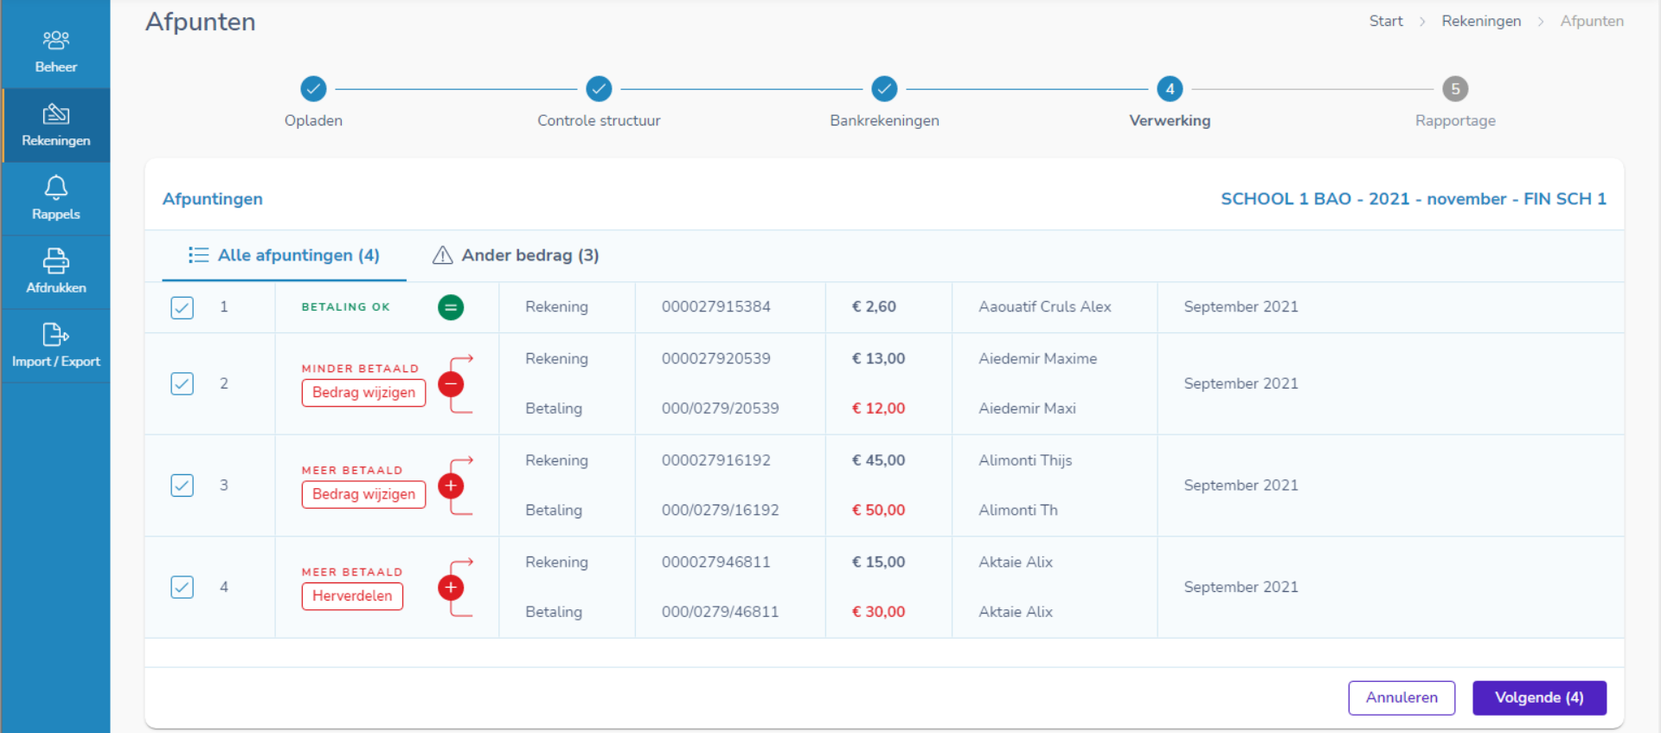
Inlezen codaberichten
Foutief bedrag: bedrag wijzigen of herverdelen

Slide 33
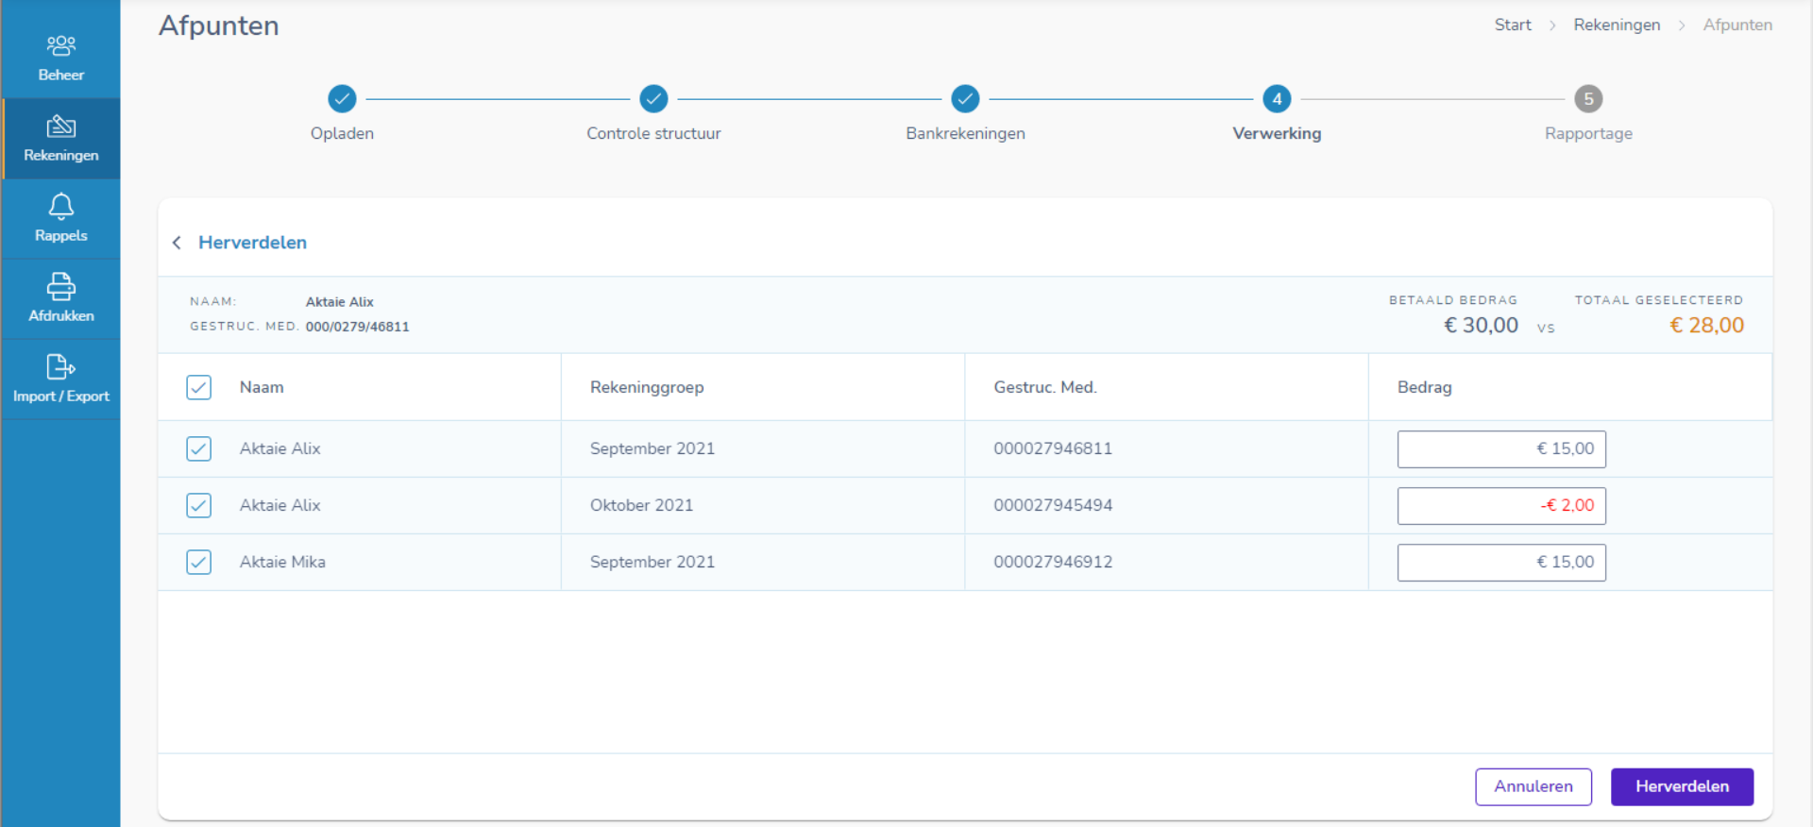
Inlezen codaberichten
Herverdelen

Slide 34
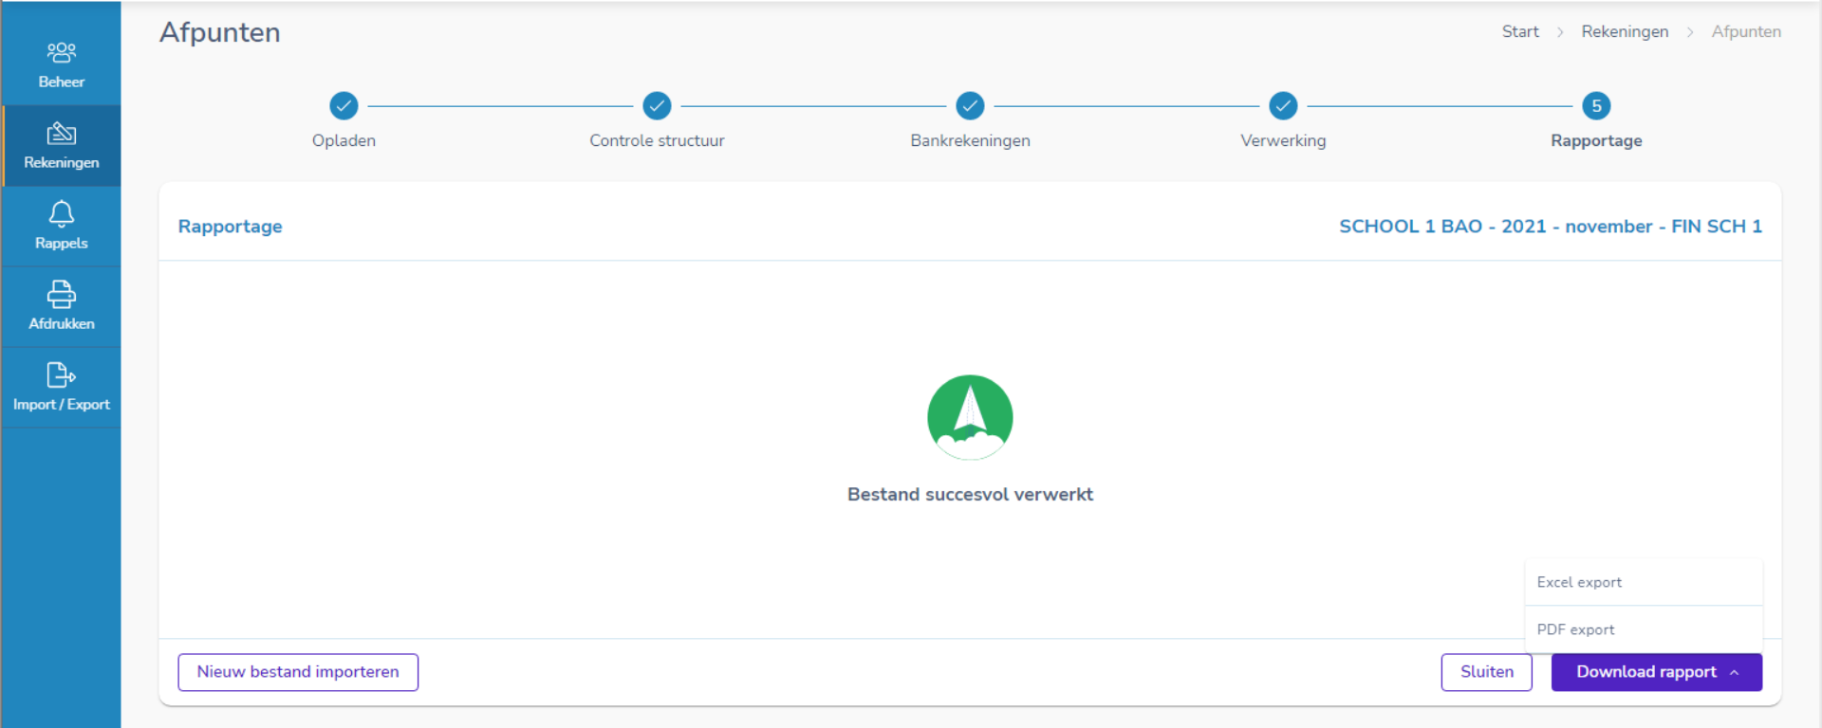
Inlezen codaberichten
Notes:
Afdruk coda kan nu ook naar Excel geëxporteerd worden.
In het uittreksel: overzicht van effectieve afpuntingen
Inhoud van code: stap 5 of via overzicht coda-berichten

Slide 35
Domiciliebestand inladen
Maak eerst het domiciliebestand op
Ga naar Rekeningen > Afpunten.
Notes:
Eerst juiste deelboek, boekjaar en periode kiezen, daarna op uittreksel toevoegen klikken.

Slide 36
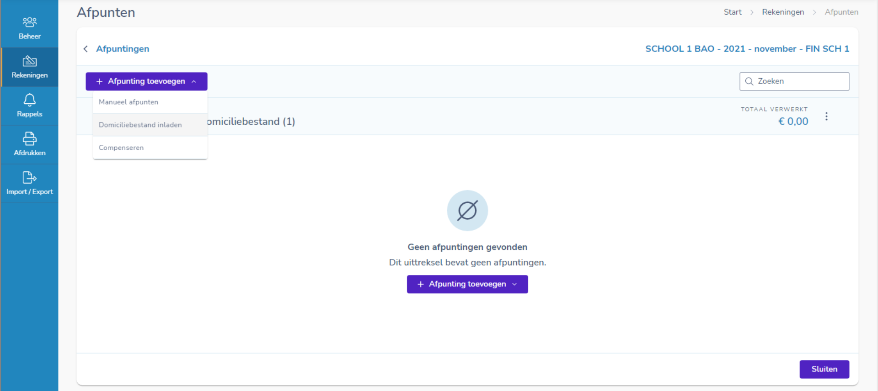
Domiciliebestand inladen

Slide 37
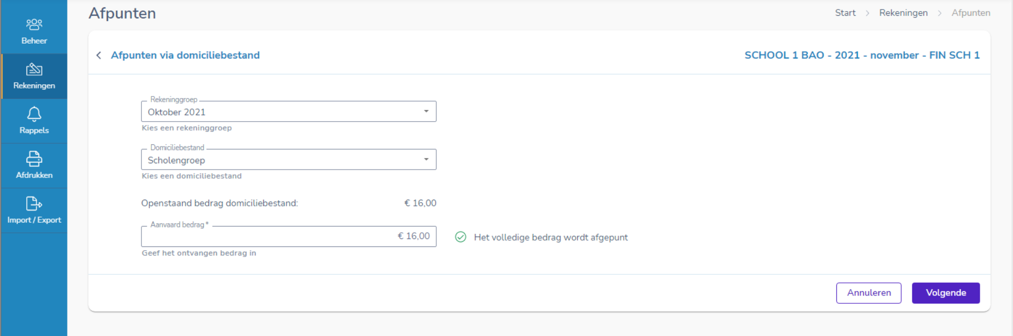
Domiciliebestand inlezen
Vul het aanvaard bedrag in.

Slide 38
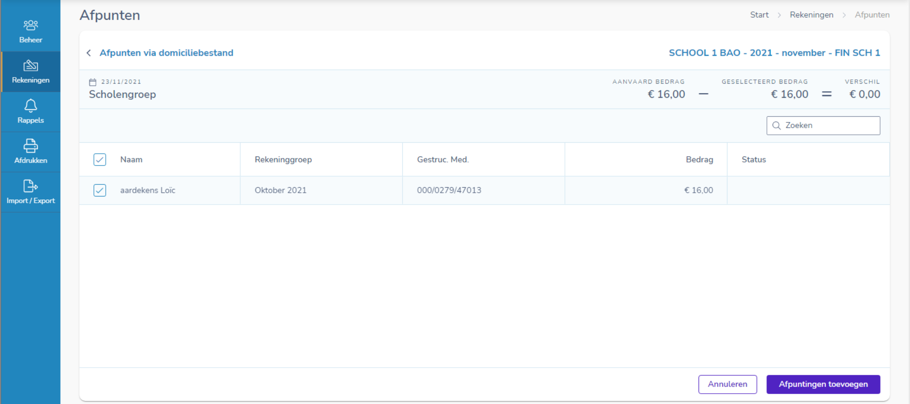

Slide 39
Fiscale attesten

Slide 40
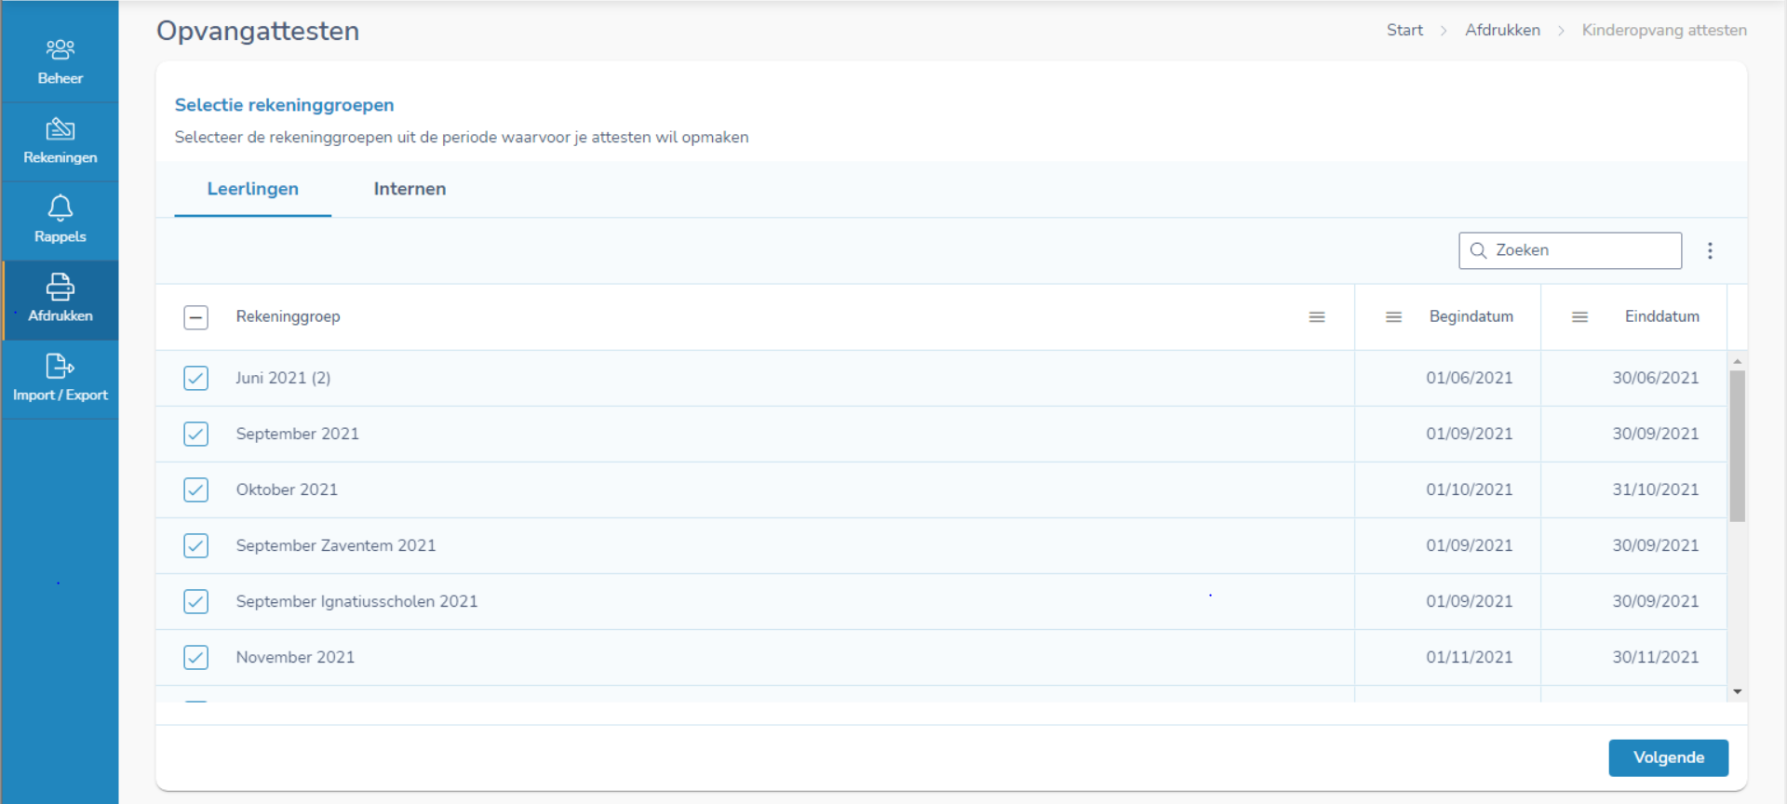
Fiscale attesten
Afdrukken > Kinderopvang attesten

Slide 41
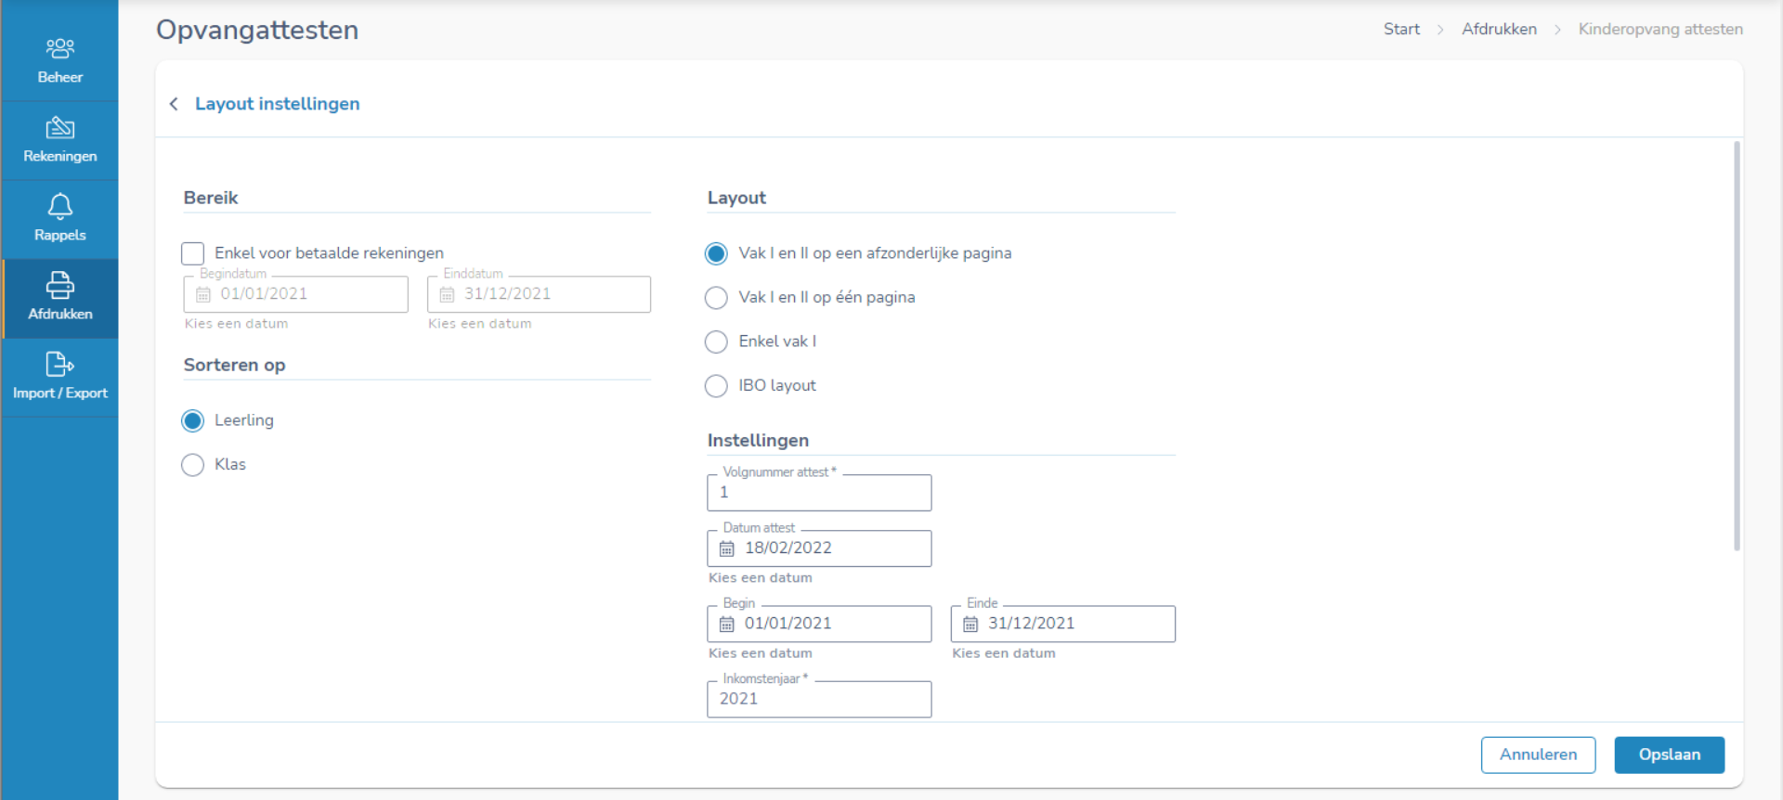
Fiscale attesten
Afdrukken > Kinderopvang attesten

Slide 42
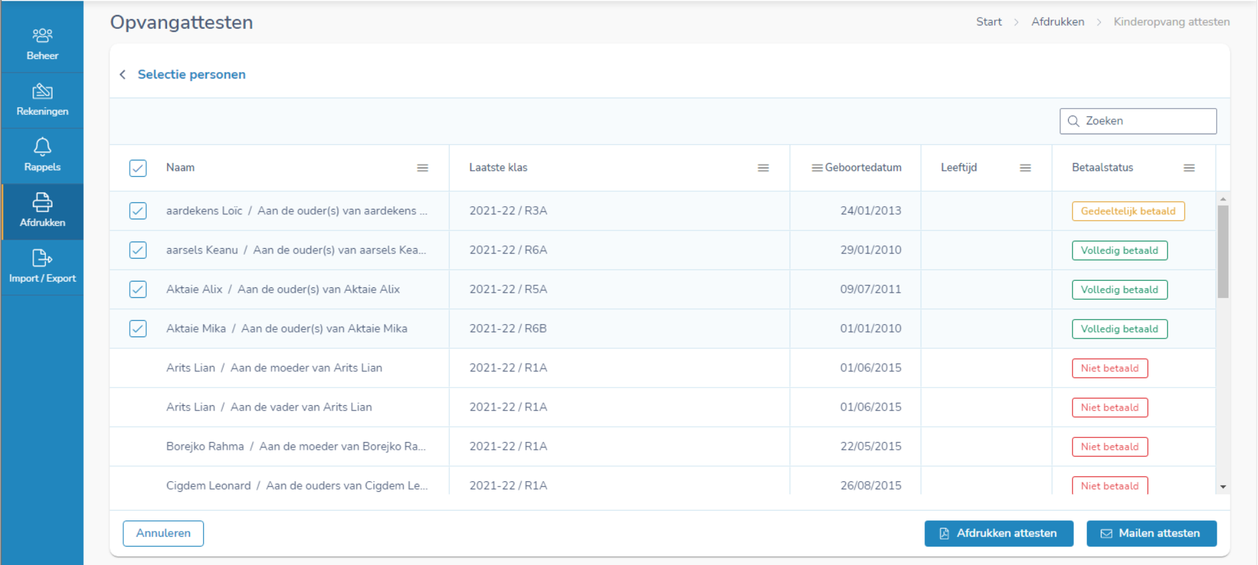
Fiscale attesten
Afdrukken > Kinderopvang attesten

Slide 43
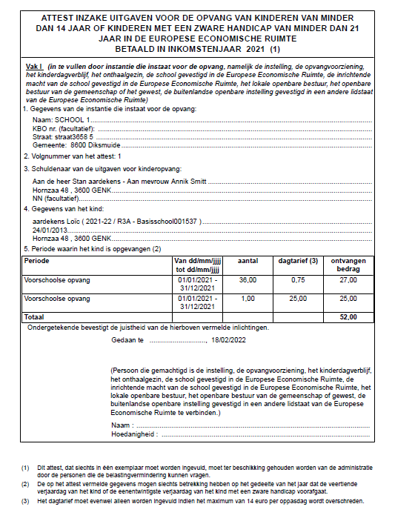
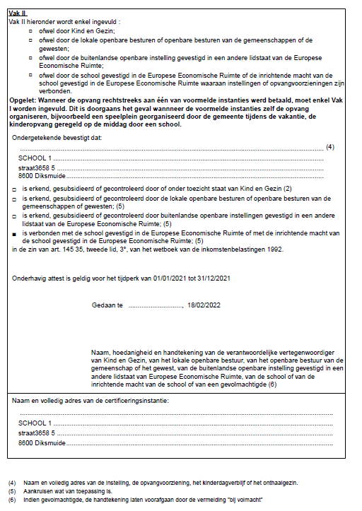

Slide 44
Ondersteuning bij Informat

Slide 45
Bedankt voor jouw deelname!

